Slide 1
현업에서 활용하는 나만의 StarCraft2 강화학습 Agent 만들기
Final Project
플랫폼 1그룹 최지은

Slide 2
< 목차 >
1. 에이전트 학습에 적용한 심층 강화학습 모델: Dueling DQN
2. Action 함수
3. 하이퍼 파라미터와 학습 결과

Slide 3
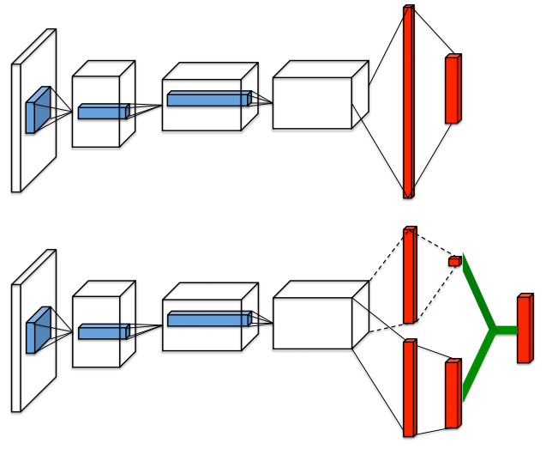
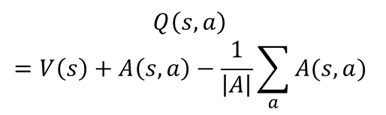
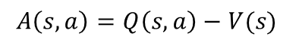
1. 에이전트 학습에 적용한 심층 강화학습 모델: Dueling DQN
핵심 아이디어는 큐함수를 산출하기 전에 value function과 advantage function으로 네트워크를 분리하는 것!
1024
DQN
state value function
512
$$Q\left(s,a\right)$$
$$=V\left(s\right)+A\left(s,a\right)−\frac{1}{\left|A\right|}\sum_{a}{A(s,a)}$$
Dueling DQN
512
state-dependent action advantage function
$$A\left(s,a\right)=Q\left(s,a\right)−V(s)$$
Notes:
Value function는 어떤 상태 s에 있는 것이 얼마나 좋은지를 의미하는, 모든 행동들을 고려한 평균값
Q function은 어떤 상태에서 특정한 action a를 취하는 것이 얼마나 좋은지를 의미
Advantage function에서 Q function에서 value function을 빼주는 것의 의미는
상태의 영향력?을 제외하고 어떤 행동의 가치를 보다 분명하게 나타내 주는 것 아닐까?

Slide 4
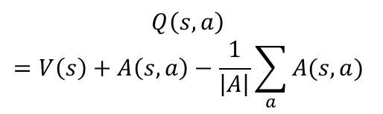
1. 에이전트 학습에 적용한 심층 강화학습 모델: Dueling DQN
핵심 아이디어는 큐함수를 산출하기 전에 value function과 advantage function으로 네트워크를 분리하는 것!
class DuelingQNet(nn.Module): def __init__(self, input_dim: int, output_dim: int): super(DuelingQNet, self).__init__() self.input_dim = input_dim self.output_dim = output_dim
self.fc1 = nn.Linear(input_dim, 64) self.relu = nn.ReLU() self.fc_value = nn.Linear(64, 256) self.fc_adv = nn.Linear(64, 256) self.value = nn.Linear(256, 1) self.adv = nn.Linear(256, output_dim) def forward(self, xs): y = self.relu(self.fc1(xs)) value = self.relu(self.fc_value(y)) adv = self.relu(self.fc_adv(y)) value = self.value(value) adv = self.adv(adv) advAverage = torch.mean(adv, dim=1, keepdim=True) Q = value + adv - advAverage return Q
256
1
64
256
14
Action의 개수
$$Q\left(s,a\right)$$
$$=V\left(s\right)+A\left(s,a\right)−\frac{1}{\left|A\right|}\sum_{a}{A(s,a)}$$

Slide 5
2. Action 함수
종족: Terran
do_nothing을 포함하여 14개의 action으로 구성
Command Center와 Supply Depot 추가 건설
Factory와 Tech Lab을 건설하여 Siege Tank 생성
공격 Action에서는 rally point를 사용
harvest | build | train | attack
harvest_minerals | build_supply_depot | train_scv | marine_attack
harvest_vespene | build_barracks | train_marine | tank_attack
 | build_refinery | train_tank
 | build_factory
 | build_techlab
 | build_command_center

Slide 6
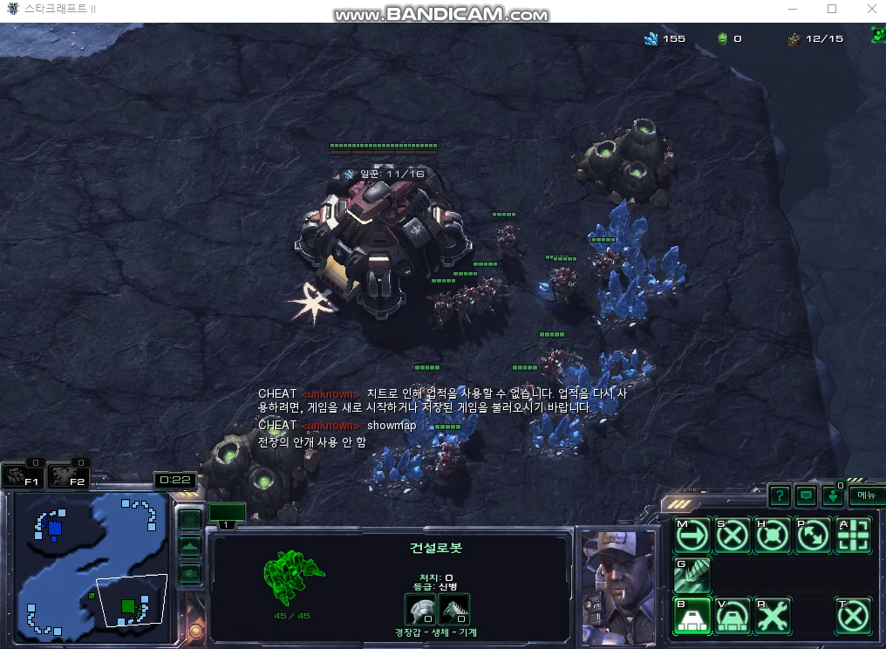
3. 하이퍼 파라미터와 학습 결과
베이스라인 코드의 하이퍼 파라미터 유지
learning rate = 1e-4 * 1
batch_size = 32
gamma = 0.99
memory_size = 200000
eps_max = 1.0
eps_min = 0.01
epsilon = 1.0
init_sampling = 4000
target_update_interval = 10

